Slide 1
12. تصنيف السواحل
الجزء الأول
أ.د./عزة عبدالله
أستاذ الجغرافيه الطبيعيه ووكيل شئون التعليم والطلاب الأسبق كلية الآداب جامعة بنها

Slide 2
تصنيف السواحل
تأثرت السواحل على مر التاريخ الجيولوجي بعدة حركات منها:
1.حركات تكتونية :
ارتفاع وهبوط في اليابس في منطقة الساحل ،أو في قيعان البحار والمحيطات ،ونتج عنها أما إغراق للسواحل submergence أو ظهور مناطق ساحلية جديدة Emergence.
2. تغيرات مناخية:
عصور جليدية وفترات دفيئة أو تعرض مناطق السواحل لعمليات الإرساب بفعل الأنهار، أو تدفقات للافا أو شعاب مرجانية.
وبذلك نشأت العديد من السواحل التي تختلف في خصائصها وظاهراتها الساحلية.

Slide 3
أولا السواحل الغارقة Submerged Coast
تتعرض السواحل للإغراق أما نتيجة لحدوث هبوط في منطقة الساحل أو نتيجة لارتفاع منسوب مياه البحر أو المحيط أو نتيجة لهبوط قاع البحر أو المحيط ويمكن تصنيف السواحل الغارقة إلى مجموعتين هما:
1ـ سواحل مرتفعة قبل الإغراق :
هي سواحل كانت مرتفعة قبل أن يتم إغراقها بمياه البحر، وعادة ما تتميز هذه السواحل قبل إغراقها بظاهرات تضاريسية متعددة مثل وجود تلال أو جبال أو هضاب، أودية نهرية أو جليدية ،لهذا عندما تتعرض هذه السواحل للإغراق ينشأ خط ساحل كثير التعرج ،وقد تكثر أمامه الجزر، وتكثر فيه أشباه الجزر.
وتصنف إلى:

Slide 4
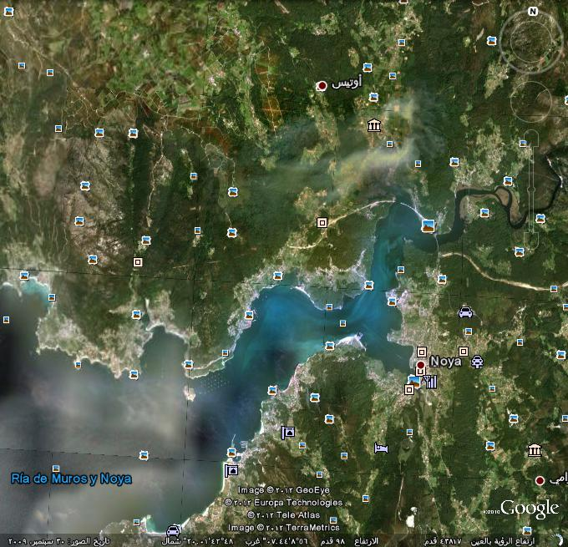
سواحل الريس Rias :
يوجد هذا النوع من السواحل في الساحل الشمالي الغربي لأسبانيا ويدعى ساحل ريا Rai ،وهو الاسم الذي أطلق على كل السواحل المماثلة له في العالم ،كما يوجد في غرب إيرلند،وعلى طول الساحل الغربي لبريتانى في شمال غرب فرنسا ،والساحل الجنوبي لكورنول ويفون بانجلترا.( Hill, 1949)
ينشأ هذا النوع من السواحل نتيجة لتعرض مساحة من اليابس مرتفعة مطلة على البحر أو المحيط للإغراق. وتبدو الريس بشكل خلجان أو مداخل بحرية ذات شكل قمعي ،وتتناقص في الاتساع والعمق كلما توغلت في داخل اليابس ، وينتهي إلي كل نهر، ويرجع ذلك إلي أن كل ريا تمثل الجزء الأدنى من النهر قبل حدوث الإغراق.

Slide 5
سواحل الفيوردات fjord coastlines :
يوجد هذا النمط من السواحل في غرب اسكتلندا ، وغرب وجنوب النرويج وجزيرة جرينلند، وشبه جزيرة لبرادور ، وجنوب شيلي ، ونيوزيلندا.
الفيوردات هي أودية جليدية عميقة تم إغراقها بعد انتهاء العصر الجليدي، تتميز قطاعاتها العرضية أنها تبدو علي شكل لحرف (U ) ،عميقة الانحدار ،ينتهي إليها العديد من الأودية المعلقة Hanging Valleys .
تبدو الفيوردات طويلة وضيقة، ومحددة بخطوط مستقيمة ،وتتصل بها روافد أو فروع بزوايا قائمة أو شبه قائمة ،وعادة ما يوجد بالقرب من مخرج كل فيورد إلي البحر حاجز أو عتبة صخرية صلبة ،يغطيها في بعض الأحيان غطاء من الرواسب الجليدية الأصل ، وبعضها يمثل ركاماً جليدياً نهائياً ،ويوجد في بعض السواحل الفيوردية سلسلة متقطعة من الجزر التلالية المنخفضة.( Hill, 1949)

Slide 6
نشأة الفيوردات:
البعض منها يتمشي مع خطوط انكسارية.
بعضها يحتل أودية أخدودية.
يتبع خطوط ضعف جيولوجية بين تراكيب صخرية غير متماثلة ، ومتفاوتة الصلابة.
بعضها يمتد بطول تكوينات ضعيفة قليلة المقاومة.
ويوجد اتفاق عام أن النشأة الأولى للفيوردات ترجع إلي وجود مجاري مائية تتبع خطوط الضعف في التكوينات الجيولوجية قبل حلول العصر الجليدي .
ومع تراكم الجليد في البلايستوسين ،تحركت ألسنه الجليد من المرتفعات واحتلت مجارى الأودية المائية ،والتي بدأ تشكليها بفعل الجليد وحتى نهاية العصر الجليدي ، ومع نهاية العصر الجليدي وحلول الدفء انصهر الجليد وانصرفت مياهه إلى البحر فارتفع منسوب المياه فيه ، وحدث إغراق للسواحل وامتلأت الأودية الجليدية بمياه البحر، وأصبحت تمثل الآن خلجان ضيقة وعميقة تتوغل من البحر في اليابس.

Slide 7
السواحل الدالماشية أو الطولية:
يوجد هذا النوع من السواحل على امتداد سواحل البحر الأدرياتي، وعلى امتداد سواحل غرب الأمريكتين، وفي سواحل جنوب ايرلندا.
في هذا النوع من السواحل تمتد الجبال بموازاة الساحل الذي يصيبه الهبوط والإغراق، ومع امتداد المرتفعات عادة ما يميل الساحل إلي الاستقامة والانتظام ،كذلك عادة ما تصبح السلاسل الجبلية الخارجية على هيئة صفوف طويلة من الجزر أمام الساحل أ،ويفصلها عن الساحل ممر مائي طويل.

Slide 8
السواحل المنخفضة التي أصابها التغريق:
هي سواحل منخفضة المنسوب تعرضت لطغيان مياه البحر عليها أما نتيجة :
1.لارتفاع منسوب مياه البحر
2.نتيجة لهبوط في منطقة الساحل .
عندما تتعرض هذه السواحل للإغراق ، تتحول الأودية النهرية التي كانت تجري عليها إلي خلجان عريضة ضحلة ،وتنتشر المستنقعات ، وتظهر مسطحات الطين عند حدوث الجزر ، كما تكثر بهذه السواحل وجود القنوات والخلجان الضحلة المتعرجة.
وتعد هذه السواحل مسرحا لعمليات الإرساب ، وتبعا لذلك تنشأ الألسنة الإرسابية والحواجز البعيدة عن الشاطئ وللاجونات والمستنقعات الساحلية ،كذلك يؤدي تعرض هذه السواحل لعمليات الإرساب إلي طمس معظم معالم السطح فيها ، ومن أنماط السواحل التي تتدرج تحت هذا النوع نذكر ما يلي:

Slide 9
نشكركم على حسن الاستماع

